Slide 1
Kaunas Java
Baltic Institute of Technology
24gr. 21.08.16 KNS JAVA Invest.lt
2021-09-15

Slide 2
Praėjusią paskaitą

Slide 3
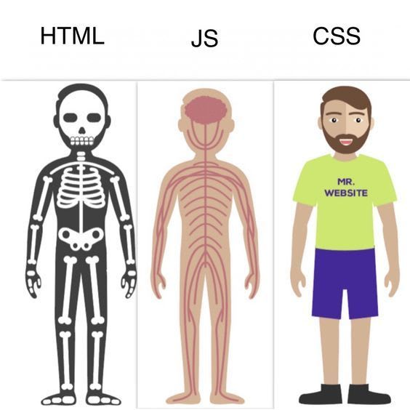
Bazinės front-end technologijos

Slide 4
Praėjusią paskaitą
Grafiko tipai
Rastrinė (taškinė)
Vektorinė
Bentley redesign (tęsinys)

Slide 5
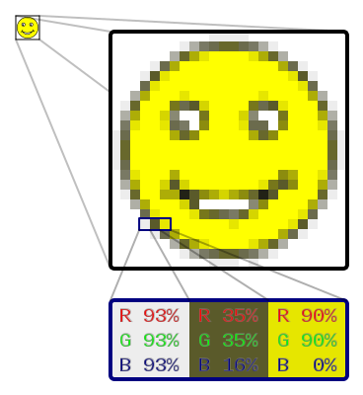
Rastrinė (taškinė) grafika
Veikimo principas
Nusakomos kiekvieno taško paveikslėlyje savybės
Panaudojimo sritys
Nuotraukos, sudėtingi vaizdai nesudaryti iš primityvių elementų (linijų, teksto, kt.)
Failų formatai
BMP, PNG, JPG
Glaudinimas
Dažniausiai yra naudojami algoritmai, kurie leidžia aprašyti ne kiekvieną pixel’į

Slide 6
Vektorinė grafika
Veikimo principas
Naudojami geometrinės figūros, pvz taškai, linijos, kreivės, formos arba daugiakampiai, kurios visos remiasi matematinėmis lygtimis
Panaudojimo sritys
Vaizduojami logotipai, ikonėlės, šriftai, kiti iš primityvių elementų sudaryti vaizdai.
Failų formatai
svg, ai, eps, cdr

Slide 7
Vektorinė grafika prieš taškinę (rastrinę)
1. didinant vektorinį vaizdą, neprarandama kokybė;
2. vektorinis vaizdas užima nedaug vietos;
3. vektorinį vaizdą lengva redaguoti, keisti spalvas (net ir naudojant CSS).
4. vektorinį vaizdą galima tiesiogiai naudoti HTML dokumente (inline).

Slide 8
Su kokiomis problemomis susidūrėte?

Slide 9
Praėjusios paskaitos feedback’as
Anoniminė forma: https://docs.google.com/forms/d/1sSG0Y5Xf6vzCXTrED-8CMuIPXzioAkjGjrwubIVAID8

Slide 10
Šios paskaitos tikslas
CSS
sudėtingesni kombinatoriai
position property
burger menu pavyzdys gyvai

Slide 11



Kaskadiniai stiliai (CSS - Cascade Style Sheets)

Slide 12
Sudėtingesni CSS kombinatoriai
+ (plus)
~ (tilde)

Slide 13
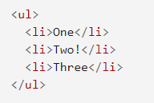


+ (plus) kombinatorius
Pažymi tiesiai už nurodyto elemento esantį kitą nurodytą elementą (tame pačiame lygyje).

Slide 14

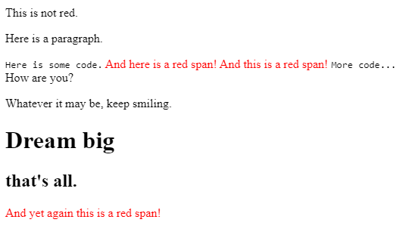
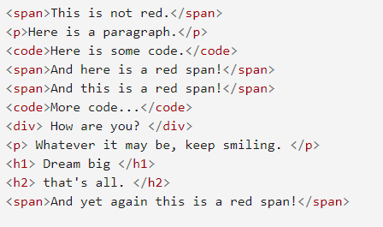
~ (tilde) kombinatorius
Pažymi po nurodyto elemento einančius nurodytus elementus tame pačiame lygyje.

Slide 15
position property
position CSS property nustato koks pozicionavimo mechanizmas bus naudojamas elementui. Galimos reikšmės:
static
relative
fixed
absolute
sticky

Slide 16
position: static;
Toks pozicionavimas yra taikomas pagal nutylėjimą (by default). `position: static` pozicionuojami elementai dėstomi įprastu būdu.
Specifiškai `position: static;` nustatyti gali reikėti tada, kai elemento reikšmė kaitoma dinamiškai su kitomis position reikšmėmis (pvz. position: absolute;)

Slide 17
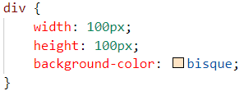

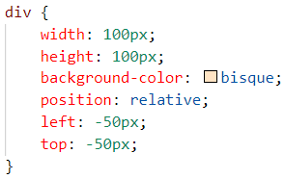
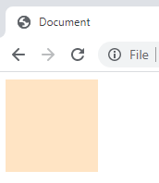
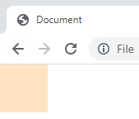
position: relative;
Elementas pažymėtas relative pozicionavimu gali būti pozicionuojamas naudojant CSS properties left, top, right, bottom priklausomai nuo jo įprastos padėties.

Slide 18
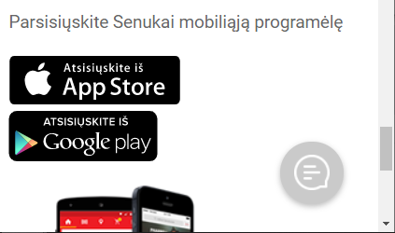
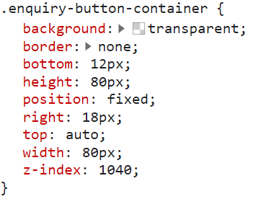
position: fixed;
Elementas pažymėtas fixed pozicionavimu gali būti pozicionuojamas naudojant CSS properties left, top, right, bottom priklausomai nuo viewport padėties.
Jeigu puslapis pastumiamas žemyn - scrolled, taip supozicionuoto elemento pozicija ekrane išlieka ta pati.

Slide 19
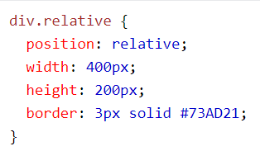
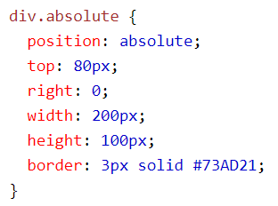
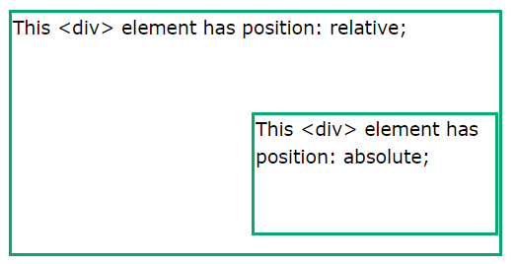
position: absolute;
Elementas pažymėtas absolute pozicionavimu gali būti pozicionuojamas naudojant CSS properties left, top, right, bottom priklausomai nuo artimiausio supozicionuoto (kurio position nėra static) elemento padėties.
Jeigu tokio elemento nėra - naudojamas body elementas.

Slide 20
position: sticky;
Elementas pažymėtas sticky pozicionavimu gali būti pozicionuojamas naudojant CSS properties left, top, right, bottom priklausomai nuo įprastos padėties ir viewport padėties.
Tol kol elementas neišeina iš viewport zonos jis elgiasi kaip position: relative; kai bandoma išeiti iš viewport padėties - elementas elgiasi kaip position: fixed;
Gyvas pavyzdys:
https://www.w3schools.com/css/tryit.asp?filename=trycss_position_sticky

Slide 21

Gyvas `Burger Menu` pavyzdys

